Slide 1

Майстер – клас
учителя української мови та літератури
«Система роботи вчителів української мови та літератури при підготовці учнів до ЗНО: проблеми, шляхи їх подолання»

Slide 2
Мета:
поширити і передати педагогічний досвід шляхом показу системи роботи вчителів української мови та літератури при підготовці учнів до ЗНО за допомогою інноваційних методів та прийомів; опрацювати запропоновану тему та в процесі співпраці знайти творче вирішення проблеми, поставленої перед учасниками

Slide 3

Прийоми і методи, за допомогою яких сучасний педагог може сформувати у дитини вміння долати проблеми при підготовці до ЗНО

Slide 4
Мнемотехнічні прийоми
Мета: використання елементів мнемотехніки на уроках – розвивати активне навчання та формувати необхідні навички ефективного засвоєння інформації.
Завдання мнемотехніки:
стимулювання навчально-пізнавальної активності засобами виконання розумово-творчих операцій;
формування мотивації навчальної діяльності через використання образного та творчого мислення;
поповнення активного лексичного запасу;
формування позитивної мотивації навчання;
активізація спілкування між учнями та співпрацю з учителями в навчальному процесі.

Slide 5

МЕТОДИ ТА ПРИЙОМИ МНЕМОТЕХНІКИ
Метод «Перетворення» – це метод первинної обробки інформації, який перетворює складну для сприймання інформацію в зручну для ефективного відтворювання.
Метод складається з таких прийомів: піктограми, стенографіст, цифрообраз, трансформація, фонетична асоціація, цифро-буквенний код, індивідуальна асоціація тощо.

Slide 6
ШІСТДЕСЯТНИКИ:
Павло надавав стусанів Симону, хоча має лише кості, немає бороди, має тютюн та драчку.

Slide 7
ШІСТДЕСЯТНИКИ:
1. Д. Павличко;
2. В. Стус;
3. В. Симоненко;
4. Л. Костенко;
5. В. Голобородько;
6. Г. Тютюнник;
7. І. Драч.

Slide 8
ШІСТДЕСЯТНИКИ:
Павло надавав стусанів Симону, хоча має лише кості, немає бороди, має тютюн та драчку.
1
2
3
4
5
6
7

Slide 9
Жанр: НОВЕЛИ:
За характером я романтик, люблю слухати кування зозуль і мелодію вальсу, але часто роблю перерви і сиджу біля камінного хреста або каменя.

Slide 10
Жанр: НОВЕЛИ:
1. «Я (Романтика)»
2. «Три зозулі з поклоном».
3. «Valse melancoligue».
4. «Intermezzo».
5. «Камінний хрест».
6. «Модри Камень».

Slide 11
Жанр: НОВЕЛИ:
За характером я романтик, люблю слухати кування зозуль і мелодію вальсу, але часто роблю перерви і сиджу біля камінного хреста або каменя.
1
2
3
4
5
6

Slide 12
Асоціативний колаж

Slide 13
В.Підмогильний «Місто»
Завдання:
Створити асоціативний колаж «Схема життя
С. Радченка у місті», дібравши слова-асоціації
У середині твору: МІСТО -
Наприкінці твору: МІСТО –
Слова для довідки:
Місто, квартира, повість про людей, мрії про кохання до Рити, квартира

Slide 14
В.Підмогильний «Місто»
Перевірка:
У середині твору:
МІСТО –КАР’ЄРА-КВАРТИРА
Наприкінці твору:
МІСТО –ПОВІСТЬ ПРО ЛЮДЕЙ-МРІЇ ПРО КОХАННЯ

Slide 15
В.Підмогильний «Місто»
Завдання:
Створити асоціативний колаж
«Жінки в житті Степана Радченка», дібравши слова-асоціації
Надійка, Тамара Василівна Гніда, Зоська, Маргарита

Slide 16
В.Підмогильний «Місто»
Асоціативний колаж
«Жінки в житті С.Радченка»
Перевірка:
Надійка – минуле
Тамара Василівна Гніда- невлаштованість
Зоська – міська дівчина як форма престижу
Маргарита – спроба підкорити недосяжну вершину

Slide 17
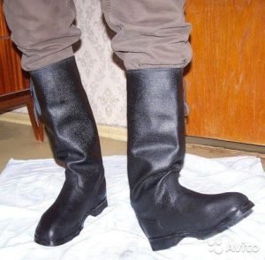
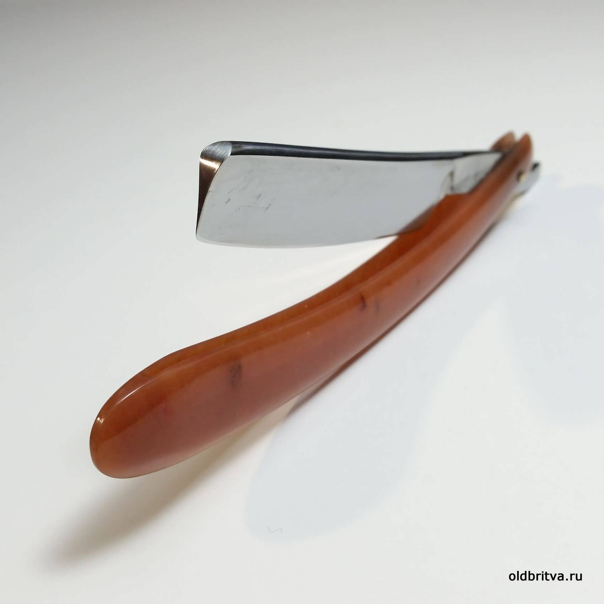
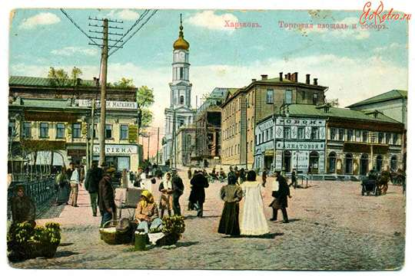
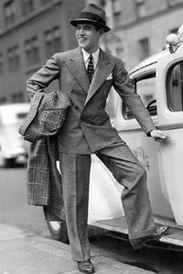
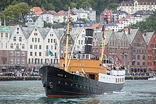
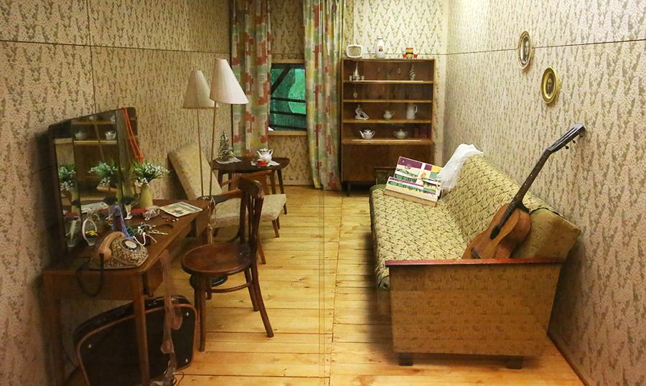
В.Підмогильний «Місто»
Предметно-асоціативні диктанти
Завдання:
Подивіться на запропонований малюнок, напишіть, що зображено, та підберіть асоціації

Slide 18
В.Підмогильний «Місто»
Предметно-асоціативні диктанти
Перевірка:
Пароплав – шлях до міста
Чоботи – старе минуле
«Бритва» - перший успіх
Квартира – забезпеченість
Харків – місто, де навчається Рита
Новий костюм – відчуття рівності з міською інтелігенцією

Slide 19
Асоціативний колаж

Slide 20
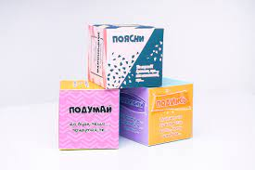
Метод: «Кубування»

Slide 21
Види граней куба:
1. Опишіть це ...
2. Засоціюйте це ...
3. Порівняйте це ...
4. Проаналізуйте це ...
5. Знайдіть аргументи «за»
6. Знайдіть аргументи «проти»…

Slide 22
Приклад кубування на основі історичного роману
П. Куліша «Чорна рада»
Завдання:
Учитель підкидає кубик. Та грань, що випала, вказує на тип запитання, яке слід поставити учням (тобто запитання вчителя має починатися зі слова на грані). Учень/учениця відповідає на запитання. Якщо відповідь неповна, то однокласники можуть доповнити її та скоригувати неточності.

Slide 23
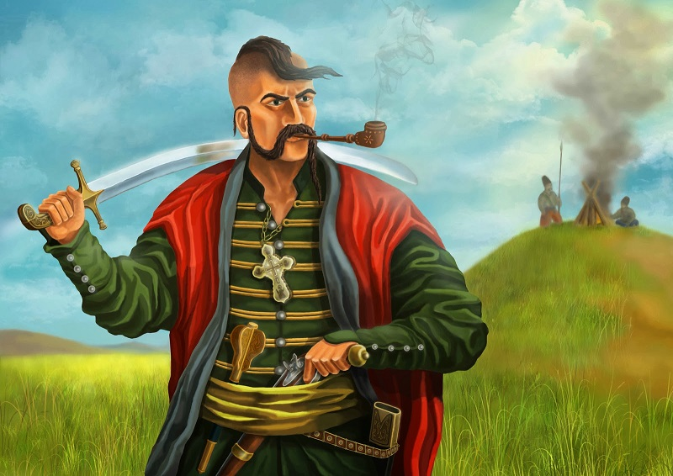
Приклад кубування на основі історичного роману
П. Куліша «Чорна рада»
Завдання:
КОЗАК

Slide 24
Варіанти правильних відповідей
П. Куліш «Чорна рада»
ОПИШІТЬ ЦЕ:
Козаки – воїни, які понад 300 років були охоронцями нашої землі.
ЗАСОЦІЮЙТЕ ЦЕ:
Козаки – музика литаврів, гамір, сміх, галас, дотепні вислови, вершники на конях, бій, блиск шабель, музика бою, свист куль, перемога, високі кургани, насипані шапками.
ПОРІВНЯЙТЕ ЦЕ:
Неначе лавина в горах, яку ніщо не здатне спинити. (Неначе героїчна пісня, недоспівана, яку судилося проспівувати нам: вічна загадка таємниці героя-воїна).
ПРОАНАЛІЗУЙТЕ ЦЕ:
З пісні; степу; дотепного гумору; іскристого сміху; віри в Бога; любові до Батьківщини; з клятви, даної другу; з пам’яті нащадків; з віри в перемогу; з відданості Україні.
ЗНАЙДІТЬ АРГУМЕНТИ «ЗА»
«За» - Найсміливіші захисники, яких не забудуть нащадки.
ЗНАЙДІТЬ АРГУМЕНТИ «ПРОТИ»
«Проти» - Жорстокість тієї епохи.

Slide 25
Метод «Темна конячка»
Завдання:
На дощці розміщені перевернуті портрети, учень повинен відгадати, кого на них зображено, уважно прослухавши короткі характеристики, які і будуть підказками.

Slide 26
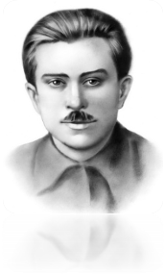

Метод «Темна конячка»
Наприклад:
…….Народився на Харківщині в родині вчителів. Був організатором і головним ідеологом українського Відродження, лідером літературного покоління, керівником організації ВАПЛІТЕ. Започаткував літературну дискусію 1925-1928 років. Є автором памфлетів та статті «Україна чи Малоросія?» Свій протест проти масових репресій виразив самогубством.
Микола Хвильовий

Slide 27
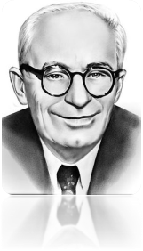
Метод «Темна конячка»
Наприклад:
Мріяв стати вчителем, але закінчив Київську військово - фельдшерську школу. Був заарештований як ворог народу та отримав 10 років заслання. Після повернення написав багато творів і працював у журналі «Перець». Вів щоденник під назвою «Думи мої, думи мої…» Його називають «королем українського тиражу».
Остап Вишня

Slide 28
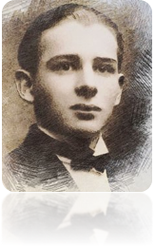
Метод «Темна конячка»
Наприклад:
Народився на Лемківщині в родині священика. До школи не ходив, брав приватні уроки. Навчався у Львівському університеті. Був аполітичним. Писав поезії, у яких висловлював внутрішнє світовідчуття через художні образи.
Богдан-Ігор Антонич

Slide 29
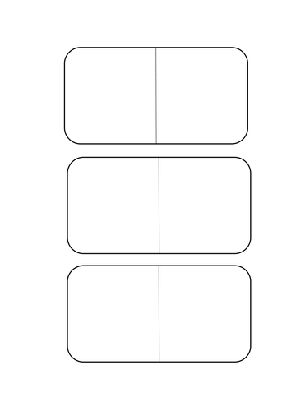
Метод «Доміно»
пишний сад
очі блакитні,ніби озера
оксиморон
евфемізм
Київ цвіте
Початок
епітет
море крові
метонімія
порізати хліб
порівняння
чорне золото
гіпербола
кінець
дзвінка тиша
перифраза
нечиста сила
синекдоха

Slide 30
Метод запам’ятовування
Мнемонічне «оповідання»
«Панна, мадонна і бонна жили на віллі, купалися у ванні, їли манну тоннами, куплену за пенні , сиділи на дуррі, дивилися на панно. Дзвонили («алло») муллі, читали аннали, білль, буллу з мотто, смакували виноград (сорт «ізабелла»), який продавали в упаковці (брутто) і без упаковки (нетто).

Slide 31
Метод мнемонічних фраз
Винятки: казахський, тюркський, баскський, меккський, нью-йоркський….
Мнемонічна фраза:
«Казахи, тюрки, баски не ходили у Мекку і Нью-Йорк».

Slide 32
Метод мнемонічних фраз
Мнемонічна фраза:
«Боязкий, баский, різкий, дерзкий кінь на ковзкій, в’язкій, пласкій дорозі».

Slide 33
Метод «Полісиндетон—асиндетон»
Завдання:
Учні отримують картки із безсполучниковими реченнями і утворюють нове, додавши якомога більше сполучників.

Slide 34
Ніколи ні про що не жалкуй: інколи неприємності трапляються на благо, мрії не втілюються до кращого. (Безсполучникове).
Ніколи ні про що не жалкуй, бо інколи неприємності трапляються на благо, а мрії не втілюються до кращого.
(Сполучникове, з різними видами зв’язку — сурядним і підрядним).

Slide 35
Плекаймо вміння віддавати любов і тепло, і зустрічний крок, і завжди будемо багаті і в щедрості й серця, й думок.
(Сполучникове, складносурядне).
Плекаймо вміння віддавати любов, тепло, зустрічний крок; завжди ми будемо багаті в щедрості серця, думок.
(Безсполучникове).

Slide 36
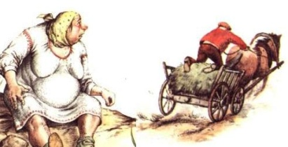
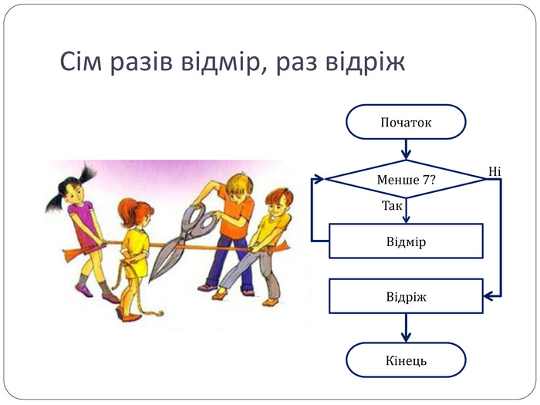

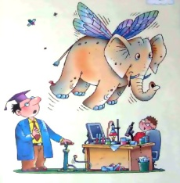
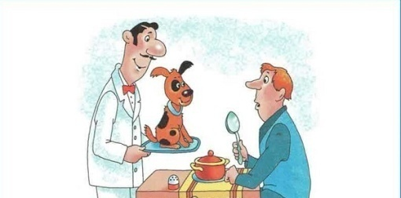


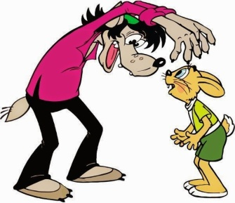
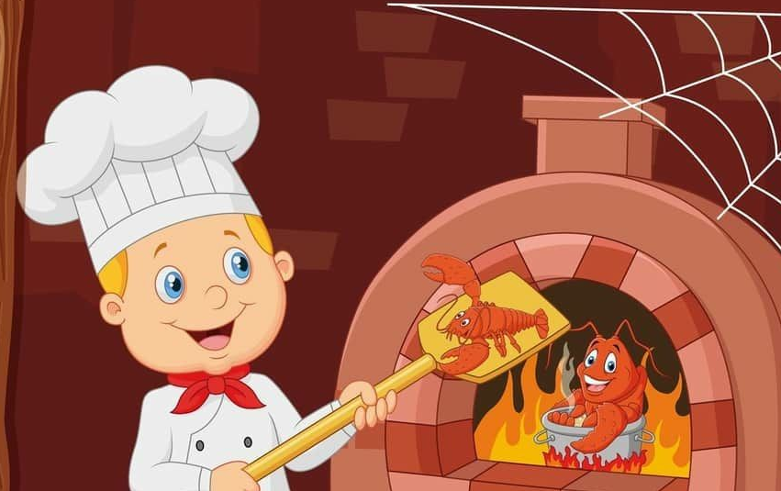
Фразеологічні загадки
1.Баба з воза-коням легше 2. Сім раз відмір, а один раз відріж 3. Чесати язики
4.Зробити з мухи слона
6.Байдики бити
5.Собаку з’їсти
7.Теревені правити
8. Страх бере
9. Пекти раків

Slide 37



Магніт
Аташе, конферансьє, маестро, кутюр’є, рефері, тореро; кенгуру, шимпанзе, ему, ара, какаду, колібрі, поні, дінго, фламінго, гризлі; капучино, мохіто, сулугуні, фето; торнадо, барбекю; Сочі (курорт), Баку (порт), Борнео (острів).
Цеце, івасі, кольрабі, салямі, мадам, місіс, фрау, леді, Міссісіпі, колібрі, Ай-Петрі, Кіліманджаро (вершина), кенгуру, гінді, боржомі, броколі,Перу (республіка),авеню, страдиварі, ООН.
Манго, ситро, безе, суфле, меню, ескімо, желе, какао, рагу, олів'є, драже, харчо, авокадо, філе, ківі, спагеті, кашпо, пончо, жабо, боа, манто, болеро, кашне, бра, хакі, кімоно, таксі, депо, хобі, кредо,піаніно,доміно,сальто,бордо, декольте, каное, турне, фойє, бюро, бароко, ралі, цунамі, євро.

Slide 38
Слово- речення –запитання- відповідь
1. Слово — убогий.
2. Речення — Іде убогий додомоньку, похиливши головоньку. 3. Граматична основа — Іде убогий.
4. Другорядні члени речення — (куди?) додомоньку—обставина, (як?)—похиливши головоньку—обставина. 5.Значення — той, що живе в нестатках, злиднях; бідний. 6.Походження—власне українське.
7.Синонім—бідний.
8.Антонім—багатий.
9.Граматичні категорії—іменник, чоловічий рід, однина, Називний відмінок, істота, загальна назва. 10.Спосіб творення—морфологічно-синтаксичний або перехід з однієї частини мови в іншу (прикметник перейшов у іменник).

Slide 39
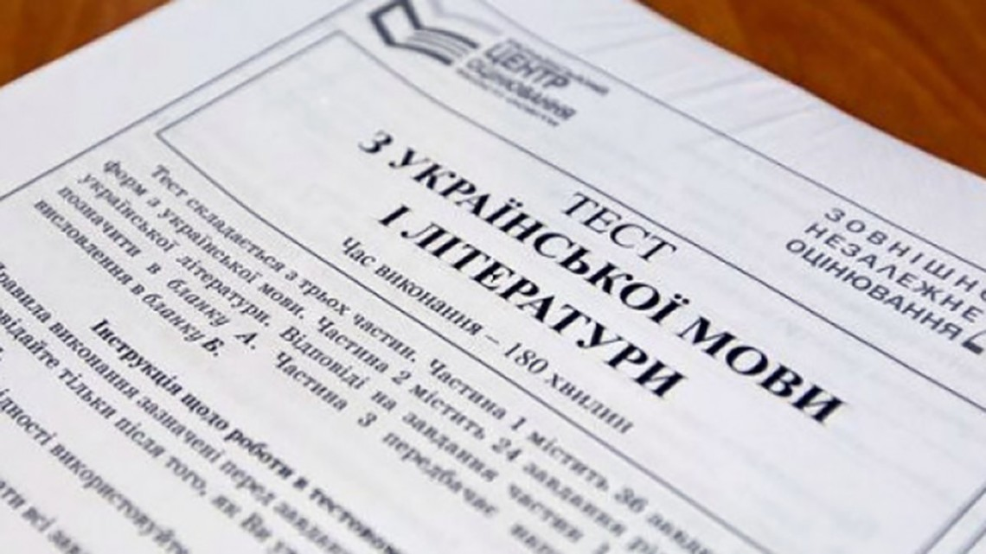

Slide 40


